Slide 1
«Розробка сайту продажу автомобільного діагностичного обладнання »
Дипломна кваліфікаційна робота
напрям 7.050103 –
«Програмне забезпечення систем»
Виконав студент групи 1ПІ-14сп Отставнов Тарас Юрійович
Науковий керівник доц., к.т.н. Черноволик Галина Олександрівна

Slide 2
Актуальність теми
У 21 столітті автомобілі стали не від'ємною частиною нашого життя, а так як в нашій державі якість дорожнього покриття залишає бажати кращого, також паливо далеке від реальних міжнародних стандартів ми маємо проблеми з нашими стальними друзями. У наш час майже у кожного є сучасні мобільні пристрої та комп’ютери за допомогою яких ми самі можемо провести діагностику нашого авто та своєчасно звернути увагу на можливий вихід з ладу систем автомобіля.

Slide 3
Метою дипломного проекту є спрощення користування авто, шляхом розробки веб-сайту розробки веб-сайту продажу діагностичного обладнання за допомогою якого ми зекономимо свій час та гроші.
Об’єктом дослідження є веб-технології розробки та підтримки інтернет ресурсу.
Під предметом дипломної роботи розуміємо системи керування контентом, методи та критерії.

Slide 4
Основні задачі
розробити дизайн сайту;
розробити структуру та інтерфейс сайту;
розробка інформаційного забезпечення;
розробка бази даних;
розробити веб-сайт;
провести його тестування;

Slide 5
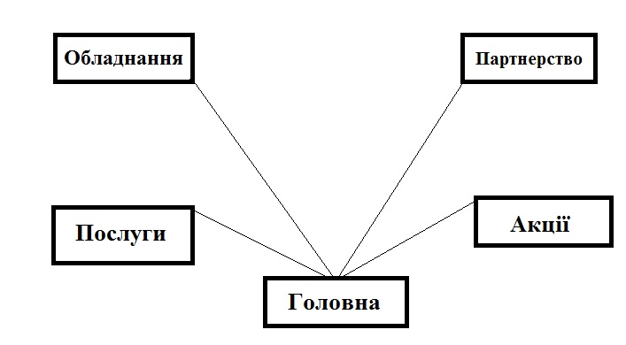
Структура веб-сайту

Slide 6
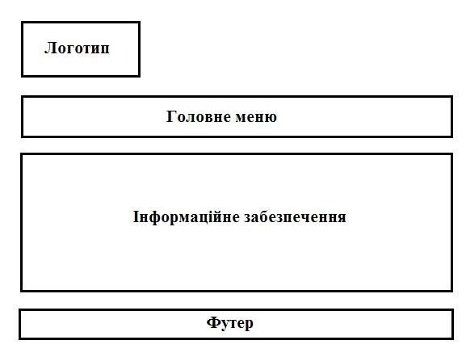
Схематичний інтерфейс головної сторінки сайту

Slide 7

Головна сторінка

Slide 8
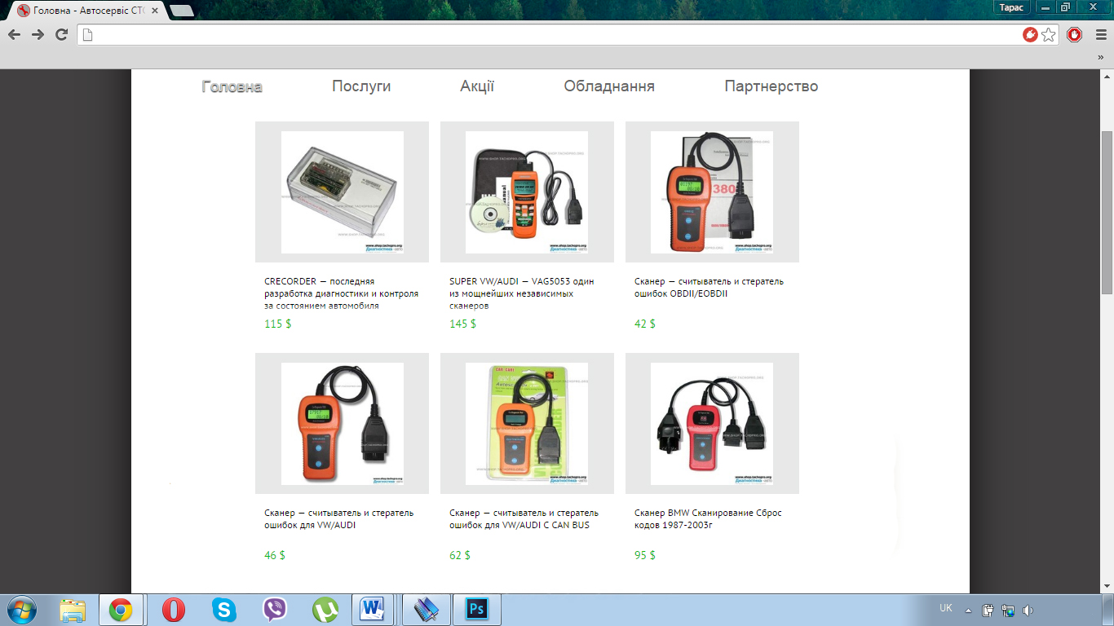
Сторінка обладнання

Slide 9
Результати тестування веб-сайту
модуля керування товарами працює добре;
HTML розмітка не містить помилок;
модулі адміністративної панелі працюють правильно;
модуль відображення новин не містить помилок;
бази даних працює без помилок;
розміщення компонентів веб-сайту відображається коректно;

Slide 10
ДЯКУЮ ЗА УВАГУ!

